Slide 1
It in der Medizin
Nadine Knoke & Kristin Walther

Slide 2
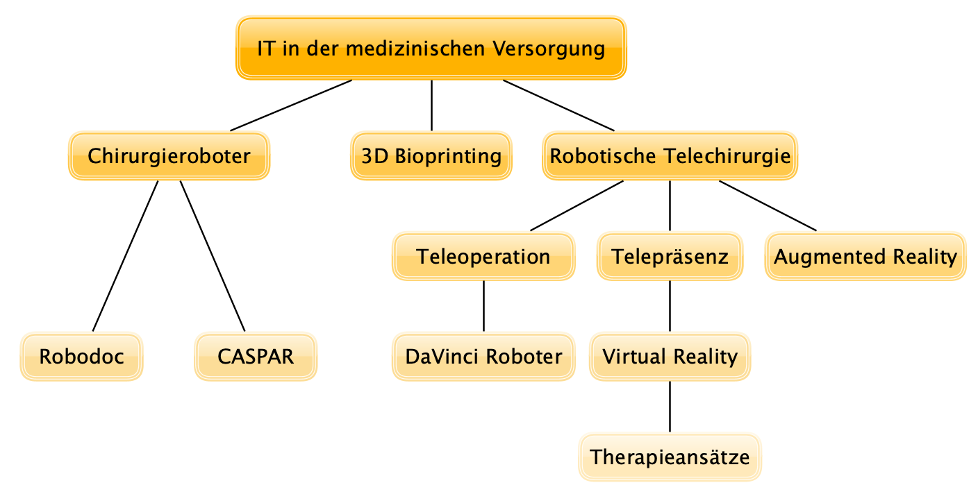
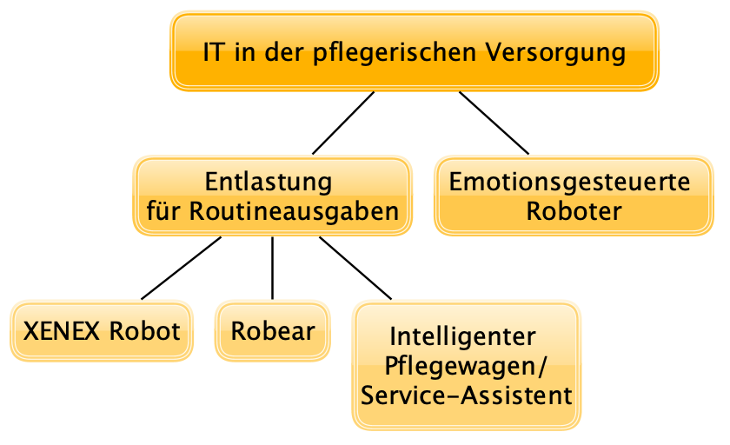
Ablauf

Slide 3
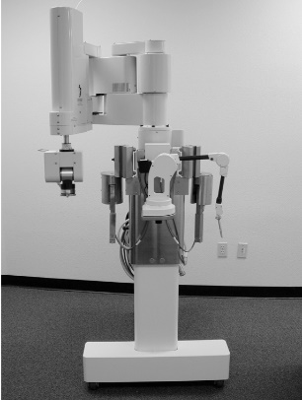
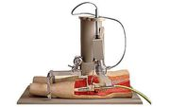
Robodoc
Chirurgieroboter

Slide 4
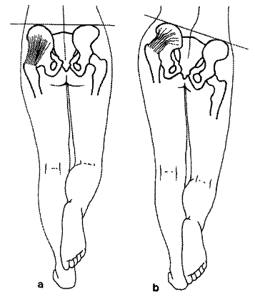
Vorteile
Nachteile
exakte Fräsung
präzise Platzierung der Prothese
geringe Beinlängendifferenzen
Zusätzliche OP
Zusätzliche Strahlenbelastung (CT)
Erweiterter operativer Zugang mit Muskelschäden (Gesäßmuskulatur)
Trendelenburg-Hinken (z.T. kein Gehen ohne OP möglich)
18% Revisionen
OP-Dauer 20% länger
Doppelter Blutverlust

Slide 5
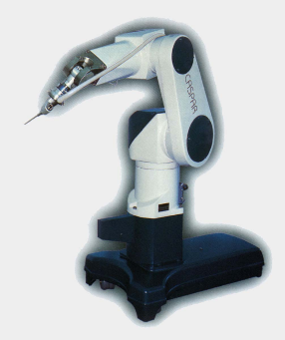
Caspar
Chirurgieroboter

Slide 6
Phasen
Pionierphase
von der Idee bis zur Entwicklung
Einsatz
Insgesamt mehr als 6000 Robodoc-OPs von 1994 – 2004
In Deutschland: 60 Kliniken / 500 000 Euro/Roboter
Krise
kritische Publikationen, erste Gerichtsprozesse, beginnende negative Presse, Bildung eines Geschädigten Verbandes
2004 letzte Robodoc- OP in einer deutschen BG Klinik

Slide 7
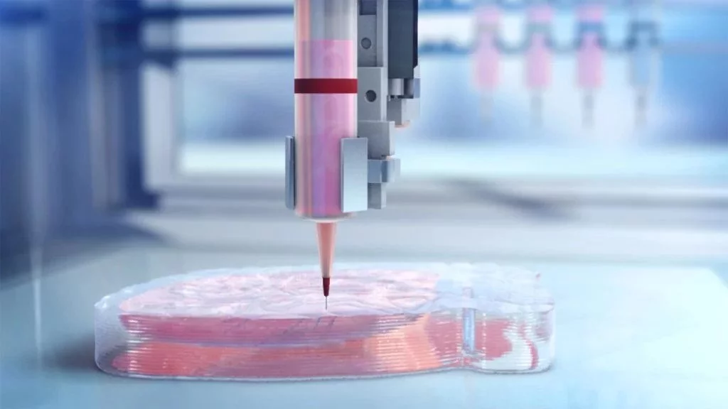
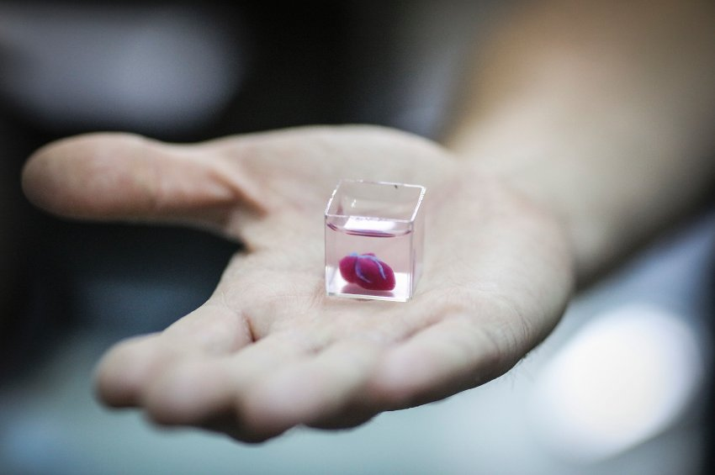
3D Bioprinting
Einsatz bereits für die Erzeugung und Transplantation mehrerer Gewebe
Verwendung von Biotinte
Mischung aus lebenden Patientenzellen und
biokompatiblen Polymerbausteinen
Grafik Biotinte
https://all3dp.com/2/what-is-3d-bioprinting-simply-explained/
Momentaner Stand
richtige Positionierung der Zellen, aber noch keine Übernahme der Organfunktionen
100%ige Kompatibilität mit dem Patienten
Abbildung eines gedruckten Mini- Herzens
https://www.spiegel.de/gesundheit/diagnose/israel-forscher-erzeugen-mit-3d-drucker-mini-herz-aus-menschlichem-gewebe-a-1262960.html

Slide 8
Vorteile
Nachteile
Verlängerte und erleichterte Lebenszeit
Bedarf an transplantierbarem Gewebe/ Organen wäre gedeckt
Hohe Kosten
Bislang keine Studien, wie der menschliche Körper diese Organe annimmt
Gefahr von Missbrauch, da es bislang keine gesetzliche Regelung gibt

Slide 9
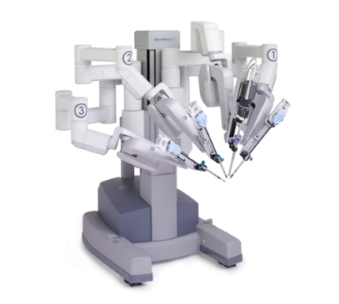
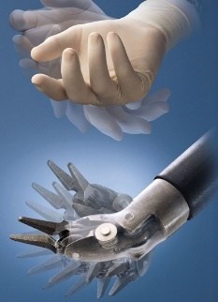
Teleoperation mit dem Da-Vinci-Operationssystem
Robotische Telechirurgie

Slide 10
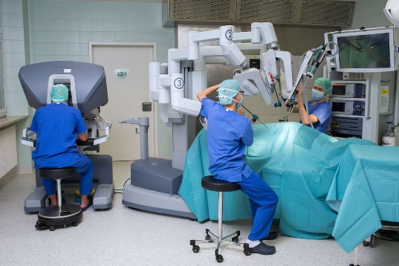
Roboter-assistiertes Chirurgiesystem der Firma Intuitive Surgical, Kalifornien für minimalinvasive Operationen
Hintergrund:
Möglichkeit ferngesteuerter Operationen von verwundeten Soldaten in Krisengebieten /Astronauten im Weltall
Grenze der technologischen Machbarkeit aufgrund der weiten Übertragungswege
besteht aus zwei Hauptkomponenten
DaVinci Robotersystem
https://www.barmherzige-regensburg.de/urologie/unser-behandlungsangebot/unsere-schwerpunkte/davincir-si-system.html

Slide 11
Vorteile
Nachteile
kleine äußerliche Schnittwunden
geringerer Blutverlust
schnellere Wundheilung
weniger Schmerzen, kleinere Narben
kürzere Krankenhaus-Verweildauer
schnellere Erholung nach dem Eingriff
Vorteile für den Operateur
entspannte Körperhaltung während der oft mehrere Stunden dauernden Operation
räumliche, vergrößerte Bildschirmdarstellung der Organe und der Instrumente
untersetzte und „bereinigte“ Bewegung der Instrumente
hohe Anschaffungskosten (1,6 bis 2,0 Mio. Euro)
höhere Operationskosten als bei einem offenen Eingriff
Instrumente lassen sich nur zehn Mal verwenden
höherer Aufwand bei der Aufbereitung der Instrumente und Endoskope in der ZSVA
Einarbeitungszeit für den Operateur
längere Operationsdauer als bei einem offenen Eingriff
Pflegekräfte haben größeren Aufwand , weil die Robotik-Instrumente aufwändig sterilisiert werden müssen

Slide 12
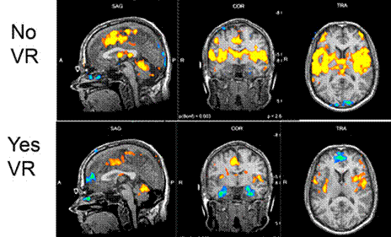
Virtual Reality in der Schmerztherapie
Robotische Telechirurgie
Schmerztherapie mit und ohne VR
https://mixed.de/virtual-reality-als-hilfsmittel-bei-der-schmerztherapie/

Slide 13
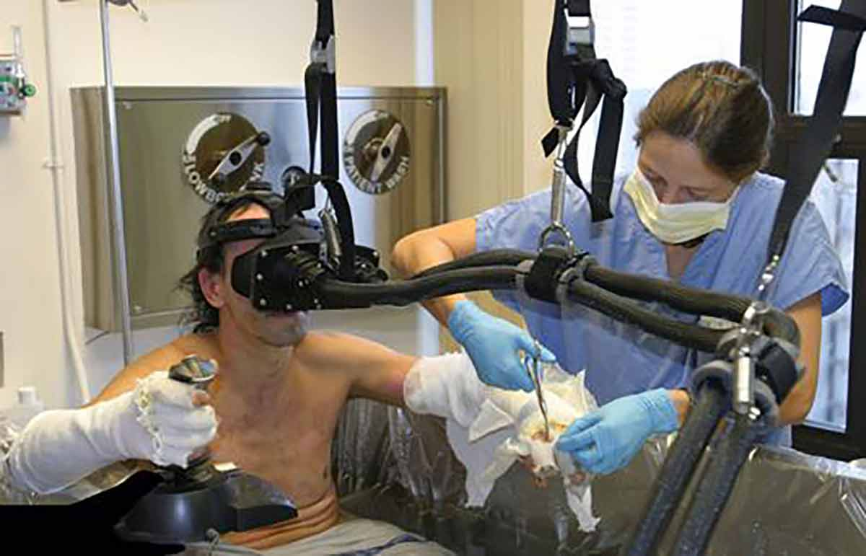
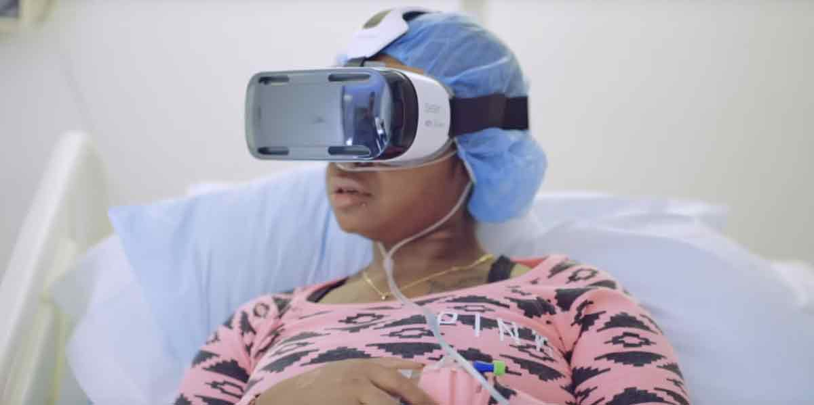
Vorteile
Nachteile
Ca. 24% weniger Schmerzen
Wirkung unterscheidet sich kaum von der Wirkung von Schmerzmitteln
Geringere Kosten
Simulator-Krankheit
Realitätsflucht
Hohe Erschöpfung
VR –Einsatz 2008
https://mixed.de/virtual-reality-als-hilfsmittel-bei-der-schmerztherapie/
VR – Einsatz 2017
https://mixed.de/virtual-reality-im-krankenhaus-fuer-die-schmerztherapie/

Slide 14

Schmerzlinderung während der Geburt
VORTEILE
Weniger Einsatz von Schmerzmitteln und Medikamenten
Verändertes Zeitgefühl
NACHTEILE
Panikattacken möglich
VR-Simulation während der Entbindung
https://medicalfuturist.com/virtual-reality-help-women-get-through-childbirth-with-less-pain

Slide 15
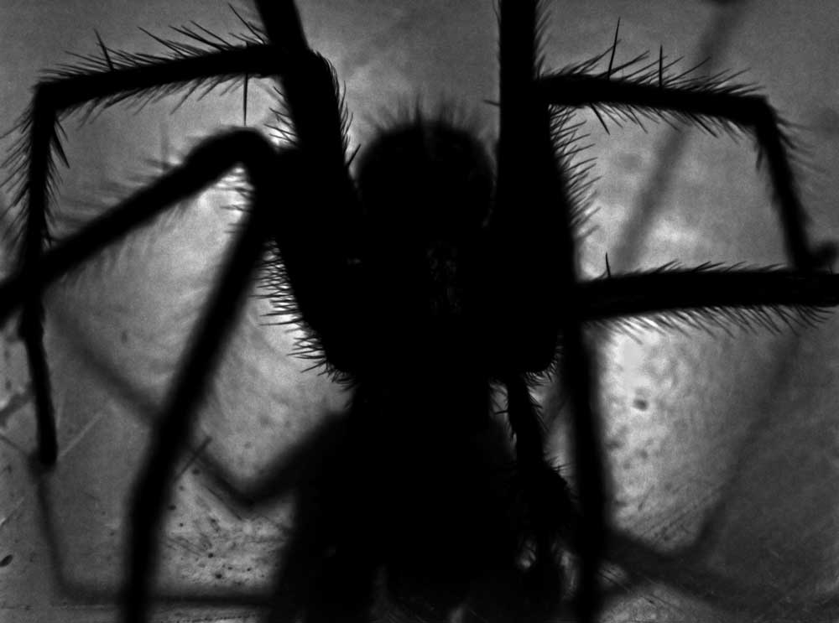
Virtual Reality Einsatz bei Angststörungen
Robotische Telechirurgie
Situationen lassen sich ohne großen Aufwand
nachbilden
Angstkonfrontationen sind im virtuellen Raum ebenso effektiv, wie in der realen Welt
Abbildung Spinne
https://mixed.de/virtual-reality-therapie-was-vr-leisten-kann-und-wo-die-grenzen-sind/

Slide 16
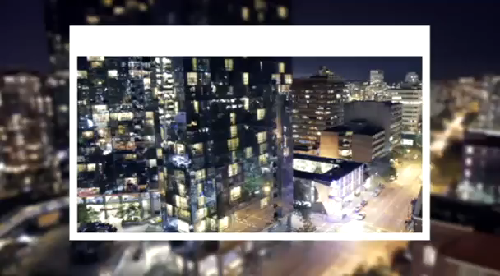
Einsatz der VR bei Höhenangst
https://www.faz.net/aktuell/technik-motor/viele-einsatzgebiete-mit-der-virtual-reality-brille-angst-abbauen-13526990.html

Slide 17
Weitere Therapieansätze
Bei der Therapie von „Angst vor öffentlichem Sprechen“
fehlt der virtuellen Welt noch die reale Abbildung.
Behandlung von Essstörungen
Alkohol-/Zigarettenabhängigkeit
Demenz

Slide 18
Vorteile
Nachteile
Patient ist nicht auf eigene Vorstellungskraft angewiesen
Angenehmer als Konfrontation in der realen Welt
Verschiedene Faktoren lassen die Konfrontation in der realen Welt teilweise scheitern
In fortgeschrittenen Phasen kann der Patient auch alleine trainieren
Individuelle Softwareanpassung bei Patienten mit persönlichen Traumata
Gefahr der Retraumatisierung
Therapeut kann die Mimik schlecht ablesen
Virtual Reality nur in Maßen einsetzen!

Slide 19
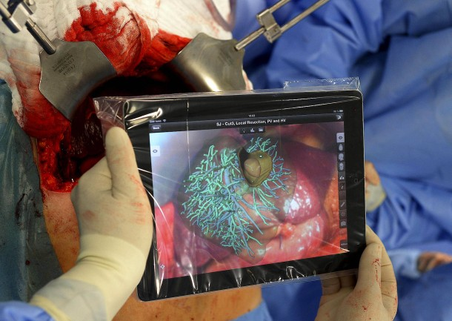
Augmented Reality
Robotische Telechirurgie
„Augmented Reality“ während der OP: Der Arzt kann genau sehen, wo er sich gerade befindet.
https://www.faz.net/aktuell/gesellschaft/gesundheit/augmented-reality-hilft-bei-flugangst-und-ops-14472454/augmented-reality-waehrend-14478852.html

Slide 20
Augmented Reality in der Chirurgie
Einblendung zusätzlicher Informationen aus MRT, CT, Ultraschall
Einsatz in der minimalinvasiven Chirurgie aufgrund von Unübersichtlichkeit
Einsatz in der offenen Chirurgie zur Lagebestimmung von Organen, Gefäßen, Nerven, etc.
Probleme
durch Lageveränderungen und/ oder Organbewegungen
Umlagerung des Patienten
Atemtätigkeit

Slide 21
Vorteile
Nachteile
Schonender für Patient und Chirurg
Komplikationsärmere OP`s
Schneller durchgeführte Eingriffe
Hardware
Tablets und Smartphones werden am häufigsten verwendet, sind aber unpraktisch
Brille hat sich noch nicht durchgesetzt
Potential hat Microsoft Hololens

Slide 22
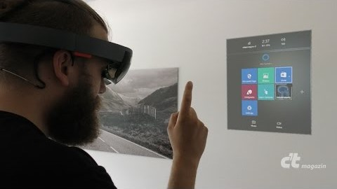
Microsoft Hololens
https://www.devicemed.de/augmented-reality-in-der-medizin-und-darueber-hinaus-a-786104/

Slide 23
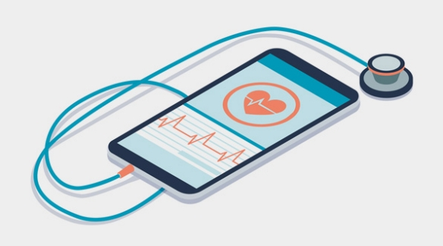
Augmented Reality in der Telemedizin
Arztkonsultation
Fernüberwachung der Vitalparameter
Ferngesteuerte OP-Roboter
Anwendungsbeispiele
Projekt TemRas
Einsatz eines Telenotarztes via Videostreaming
Zukünftig in Passagierflugzeugen
Diagnose per Smartphone
https://www.coca-cola-deutschland.de/stories/rob-vegas-telemedizin

Slide 24
Wo stehen wir?

Slide 25
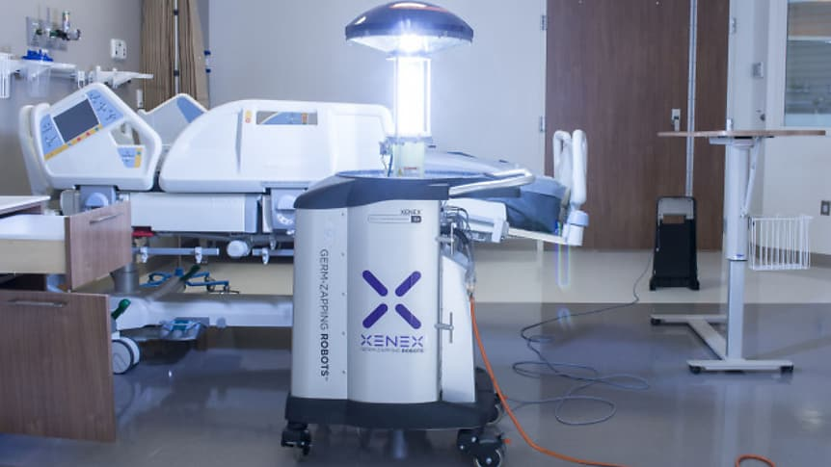
Xenex Robot
Entlastung für Routineaufgaben
Xenex Robot
https://www.medinside.ch/de/post/der-naechste-roboter-im-kampf-gegen-die-keime

Slide 26
Germ-Zapping Robot hergestellt von dem US-amerikanischen Hersteller Xenex
Erzeugt UV-Licht (25.000 Mal stärker ist als Sonnenlicht)
Wird die Xenon-Lampe elektrisch aufgeladen, bindet sie Bakterien-DNA und zerstört die Keime
Tötet das Ebola-Virus in zwei Minuten
Eliminiert innerhalb von 12 Minuten etwa 70 Prozent der Bakterien in einem Krankenzimmer
Ziel:
neue, stärkere Waffe im Kampf gegen Krankenhausinfektionen, insbesondere gegen die «Superbugs»
Entlastung des Reinigungs- und Pflegepersonals
Kosten: 100.000 US-Dollar.

Slide 27
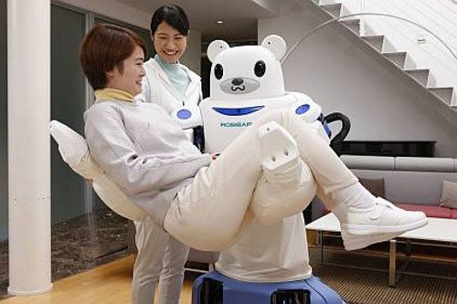
Robear
Entlastung für Routineaufgaben
Robear
https://www.golem.de/news/robear-baerenroboter-traegt-kranke-1502-112649.html

Slide 28
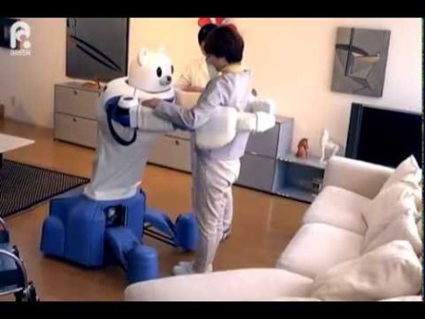
Robear
http://www.riken.jp/en/pr/videos/press-releases/20150312/

Slide 29
Entwickelt in Japan ( gilt als weltweit führende Nation in der Assistenzrobotik)
Kann Patienten mit einem Gewicht von bis zu 61 Kilogramm sicher aus einem Bett heben und in einen Rollstuhl setzen
Rücktransfer geht auch
Kann niederknien und einen Menschen vom Fußboden aufheben und in einen Rollstuhl setzen
Kann rückwärts gehen und Patienten beim Aufstehen unterstützen
Kann ein Vornüberfallen verhindern, da es möglich ist, die Beine des Roboters auszufahren, wenn ein Patient angehoben werden soll
Im Einsatz ist ROBEAR allerdings noch nicht

Slide 30
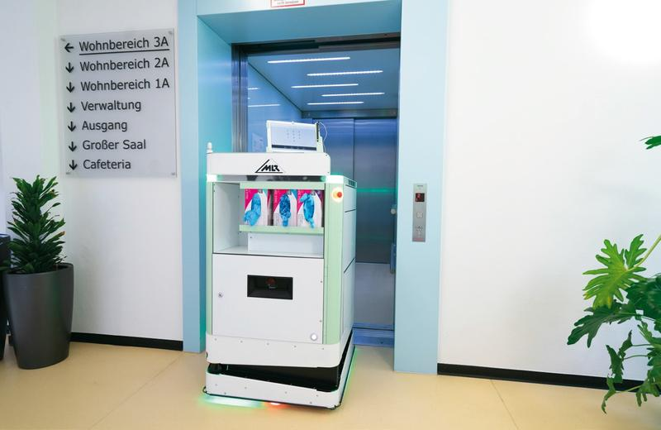
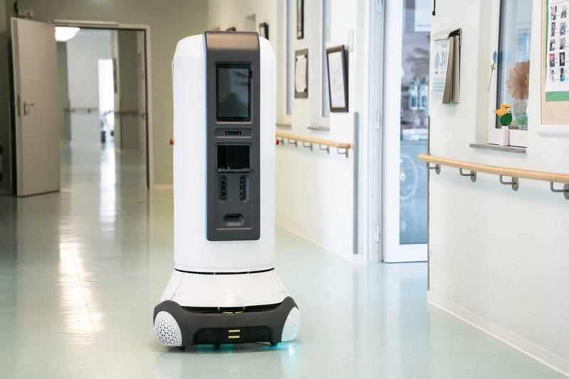
Intelligenter Pflegewagen/ Serviceroboter
Entlastung für Routineaufgaben
Intelligenter Pflegewagen
https://www.fraunhofer.de/de/forschung/forschungsfelder/gesundheit-umwelt/assistenzsysteme/intelligente-technologien-fuer-die-stationaere-pflege.html
Serviceroboter
https://www.fraunhofer.de/de/forschung/forschungsfelder/gesundheit-umwelt/assistenzsysteme/intelligente-technologien-fuer-die-stationaere-pflege.html

Slide 31
Intelligenter Pflegewagen
Serviceroboter

Slide 32
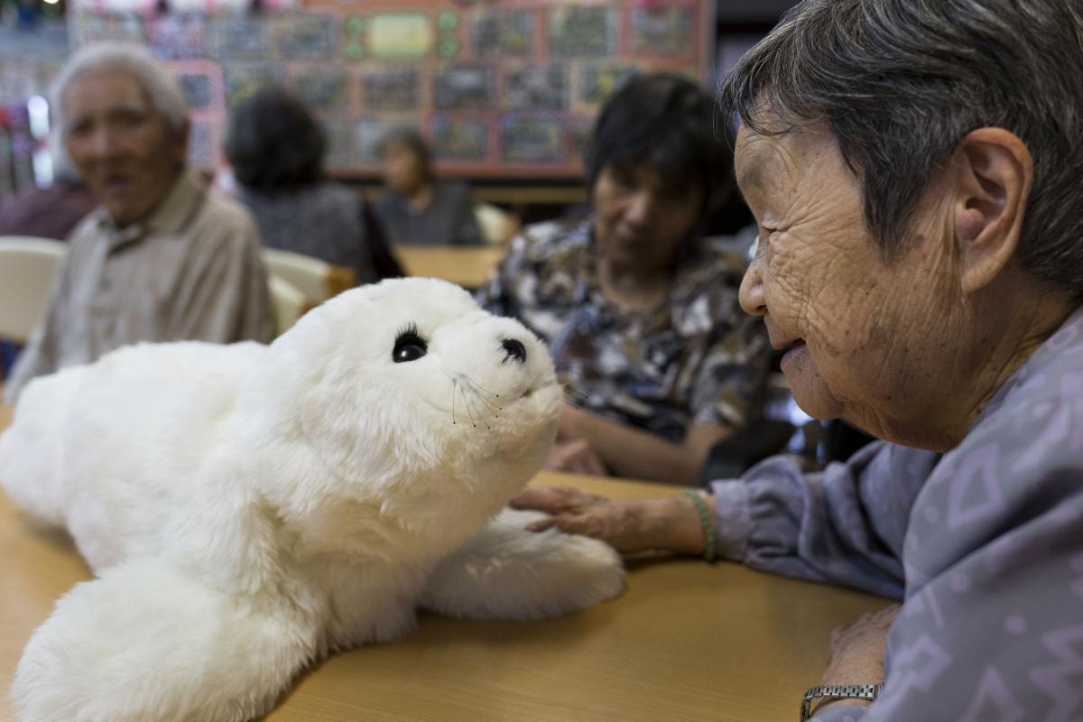
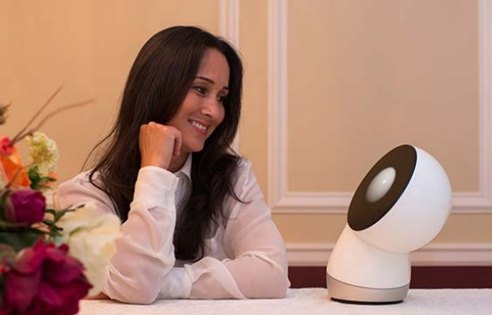
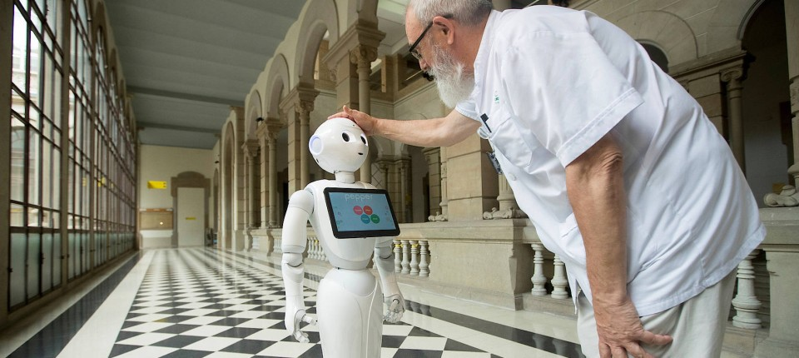
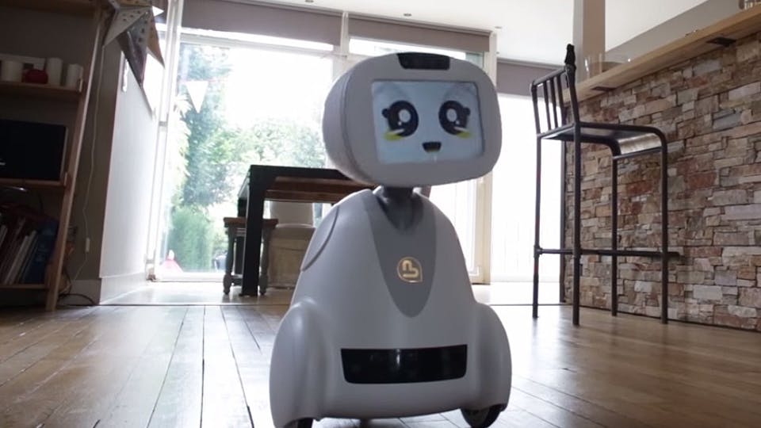
Emotionsgesteuerte Roboter
Paro
https://www.thestar.com/news/insight/2015/10/05/meet-paro-a-furry-friend-to-dementia-patients.html
JIBO
https://ideecon.com/jibo-social-roboter-in-deutschland-kaufen/13205
Pepper
https://www.faz.net/aktuell/finanzen/finanzmarkt/wie-aktien-von-dem-roboter-pepper-profitieren-15700876.html
Buddy
https://ze.tt/wuerdest-du-mit-diesem-roboter-zusammenleben-wollen/

Slide 33
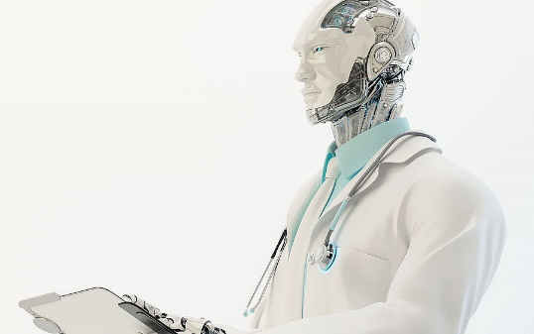
Vielen Dank für Eure Aufmerksamkeit
Intelligente, eigenständig arbeitende Roboter in der Medizinbranche sind noch Zukunftsmusik.
https://www.it-zoom.de/it-director/e/robotik-in-der-medizinbranche-die-pflege-der-zukunft-19656/

